Slide 1
Ulomek

Slide 2
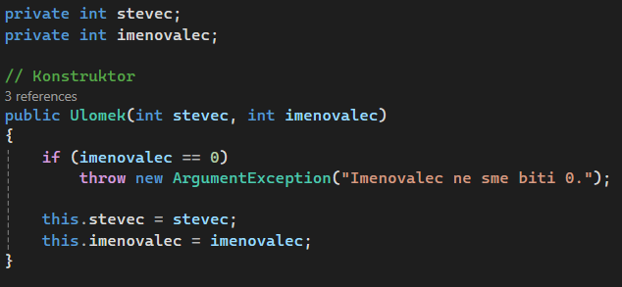
Imenovalec ne sme biti enak 0

Slide 3
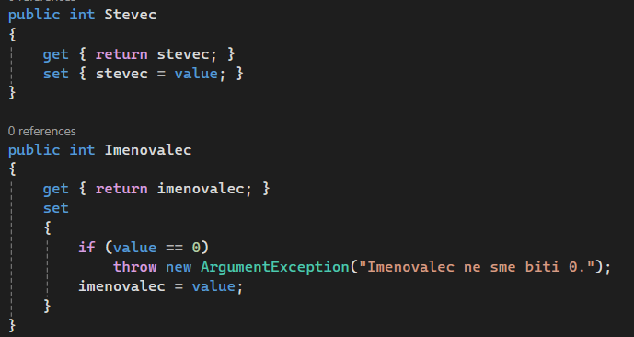
Get Set
Ponovno imenovalec ne sme biti enak 0

Slide 4
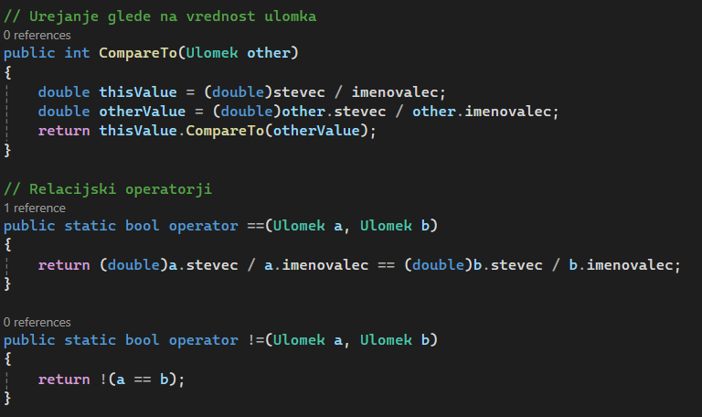
Primerjave
Izkoristimo že znano funkcijo ComperTo za stevila

Slide 5
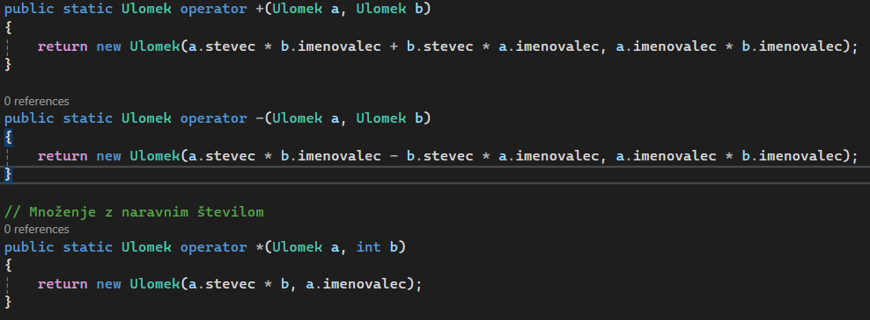
Aritmetične operacije
Ulomkov ne bomo okrajšali

Slide 6
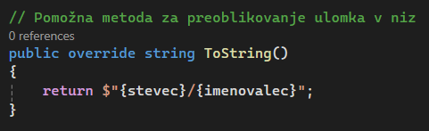
ToString
Poskrbimo za lep izpis

